Slide 1
Игра «Сапер»
Выполнил: Сергеев Даниил

Slide 2
Введение
Идея проекта: Создание компьютерной игры "Сапер", в которой игрок должен открыть все клетки на поле, не наткнувшись на мины.
Задачи проекта: Развлечение и тренировка логического мышления.

Slide 3
Описание реализации
Структура приложения: За главное меню игры отвечает класс MenuM. За поле с самой игрой отвечает класс GameGo
В проект включены такие механики как: подсчет времени, размещение флажков на предполагаемые места мин, подсчет количества оставшихся мин.
Также в проекте используется база данных, для сбора статистики и хранении информации.

Slide 4
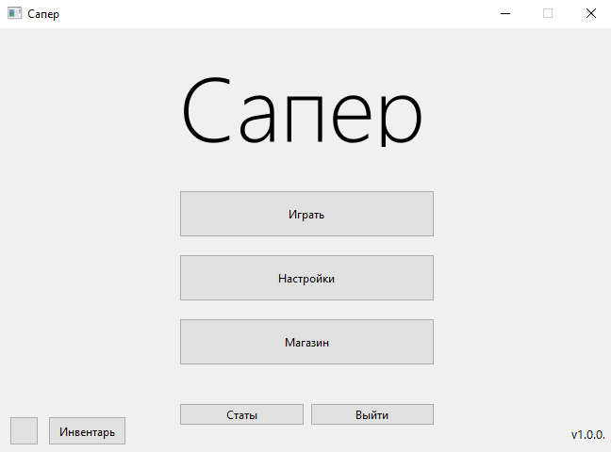
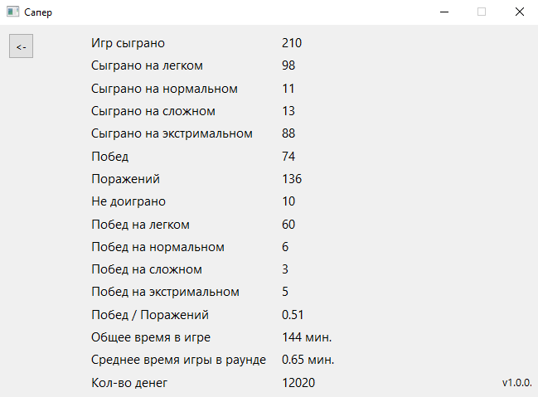
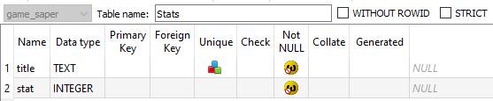
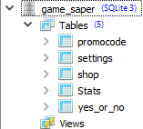
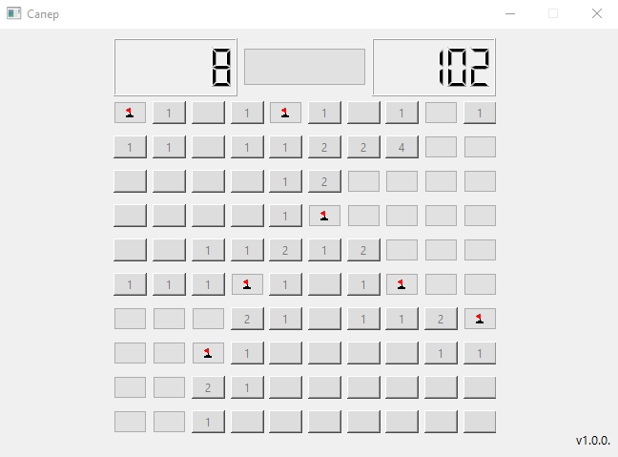
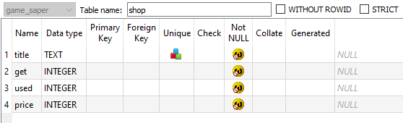
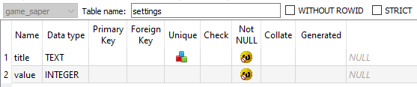
Скриншоты

Slide 5
Заключение
Вывод: Проект успешно реализует классическую игру "Сапер", предоставляя игрокам возможность развивать свои логические навыки.
Возможности для доработки и развития:
Добавление различных тем оформления и улучшение графики.
Внедрение системы достижений для повышения интереса к игре.
Оптимизация кода и улучшение производительности для стабильной работы.

Slide 6
Спасибо за внимание

